Slide 1
第三章 端到端语音识别技术
哈尔滨工业大学
郑铁然
Notes:
1

Slide 2
授课教师： 郑铁然
办公室地址： 哈工大综合楼603
办公室电话： 86417981-11
手机： 13313655979
QQ： 2350562164
Email： zhengtieran@hit.edu.cn
Notes:
在声源定位和分离方面
问题
解决方法

Slide 3
Review
 | GMM-HMM | DL-HMM
分类模型 | GMM | DNN
时序变化建模 | 马尔科夫链 | LSTM
特征提取 | MFCC | CNN
Notes:
在声源定位和分离方面
问题
解决方法

Slide 4
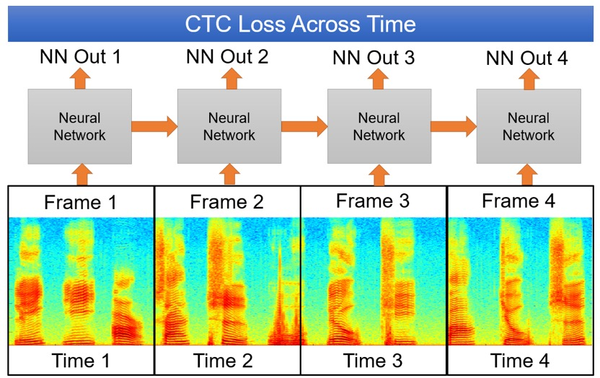
存在的问题
CLDNN的训练：
CE LOSS
HMM状态标签
CLDNN
CLDNN
CLDNN
CLDNN
Notes:
在声源定位和分离方面
问题
解决方法

Slide 5
存在的问题
仍旧需要预先训练GMM-HMM声学模型，进行自动对齐标注，以得到Senones标签。
仍旧需要子词、从左向右的拓扑结构、字典、识别网络、语言模型、识别解码过程等。
对齐的准确性严重依赖于GMM-HMM模型的可靠性
Senones这种声学单元没有准确的定义，无法检查、无法解释
无法抛弃HMM，性能受其制约

Slide 6
端到端训练
不训练GMM-HMM，直接训练深度神经网络模型的方法就被称之为端到端训练方法
端到端语音识别技术：
基于CTC的语音识别方法
基于Attention的语音识别方法
基于RNN-T的语音识别方法
基于Conformer的语音识别方法
。。。。。

Slide 7
基于CTC的语音识别方法

Slide 8
基于CTC的语音识别算法
在分类环节，只要还需将每帧都识别成Senones类，就不可能真正抛弃HMM。
不识别成Senones类，识别成什么？单帧不是音素或词，只是它们的一部分
解决方案：从识别分类变成信号检测
ao
ao
×
×
×

Slide 9
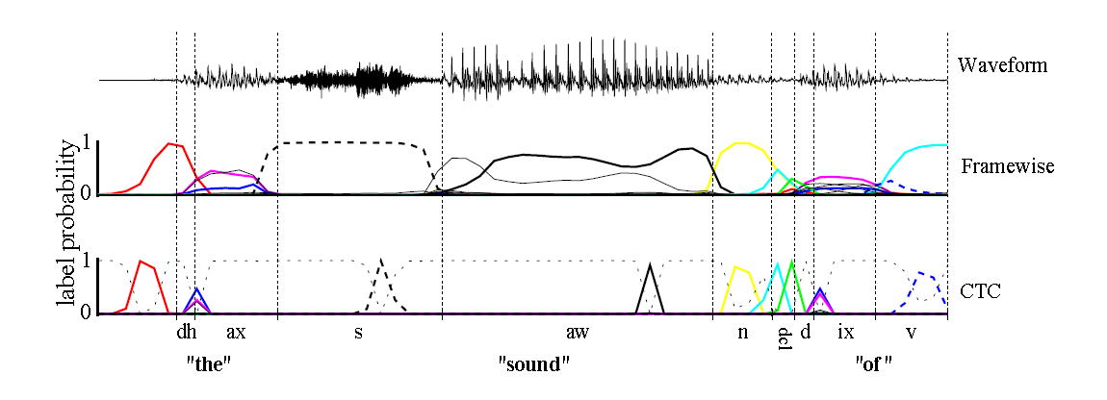
基于CTC的语音识别算法
在中间序列中，额外地引入blank（’-’）符号。
检测的结果将是spike（尖峰）的序列
不再需要senones这种子词基元

Slide 10
基于CTC的语音识别算法
在两个输出符号间可以有blank（’-’）
如 “abc”，可以是“ a-b-c”
情况一：上一帧检出了一个符号，下一帧没有马上检出另一个新符号。
情况二：用于间隔相邻的相同符号，如“aab”→“--a--a-b-”
问题1：检测方式如何实现？
LSTM
与LDNN不同，LSTM的输入是整个语音特征序列，而不是拼接帧

Slide 11
基于CTC的语音识别算法
问题2：采用了这种基于LSTM的检测模式，能预先得到中间符号（检测输出）序列的标注么？
不能，什么时候检出无法预知，帧与输出符号间的对应关系不确定
考虑与序列标注对应的所有可能的中间符号序列：
如对序列标注“abc”, 需要遍历所有合理的中间序列：‘-aa-b-c’、 ‘-a--b-c-’、 ‘--a-bb-cc-’, ......
定义串映射函数B：去掉输入串中的重复项和blank，如：
对最终输出（标签）序列 L, 需遍历的中间序列为

Slide 12
基于CTC的语音识别算法
问题3：如何训练模型
优化
CTC方法

Slide 13
基于CTC的语音识别算法
什么是CTC
Connectionist temporal classification，基于神经网络的时序信号分类。
解决seq2seq问题。输入信号序列，输出标签序列。
CTC一般通过RNN实现，
在输入序列映射到输出序列的过程中，CTC不要求序列基元间的对齐关系。
[1] Graves, Alex , Santiago Fernández, and F. Gomez . "Connectionist temporal classification: Labelling unsegmented sequence data with recurrent neural networks." International Conference on Machine Learning ACM, 2006.

Slide 14
基于CTC的语音识别算法
如何训练？
在语音识别器训练阶段，由于遍历所有合理的中间检出结果序列，损失函数直接考察输出标签序列，所以可以认为整个识别模型不再分成两部分
设输入序列为 , 对应的标签序列为 有 , 则损失函数应为如下交叉熵形式：

Slide 15
基于CTC的语音识别算法
称 为L的CTC路径
则CTC损失可以表示为：
如何计算损失函数？如何计算梯度？

Slide 16
基于CTC的语音识别算法
计算损失函数
对特定的L, 它的CTC路径π可以遍历，因而可以计算
然而，计算量非常大，也不方便进行梯度计算
这一问题与HMM的第一个问题非常类似
可以同样设计一个前后向算法来求解
设 为t 时刻 符号k 上的网络输出（Softmax之后），k<=N
N个符号中包含blank符号，实际上有(N-1)/2个非blank符号
举例：若L=’abc’, 则共7个符号（状态）：
1 | 2 | 3 | 4 | 5 | 6 | 7
- | a | - | b | - | c | -

Slide 17
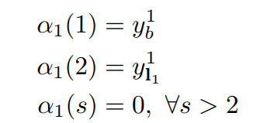
基于CTC的语音识别算法
则定义前向变量，t时刻是符号s的概率：
且有如下初值：
递推所有时刻所有符号上的

Slide 18
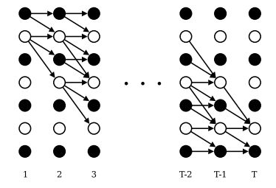
基于CTC的语音识别算法
与HMM不同，并非无跨越转移，前向变量的递推过程如图所示：
每相邻两个非blank符号间都要有一个blank符号;
每个blank符号只能转移到本身和下一个非blank符号
非blank符号可以转移到本身，下一个blank符号和下一个非blank符号
blank
符号
1
2
3
4
5
6
7
输出
符号

Slide 19
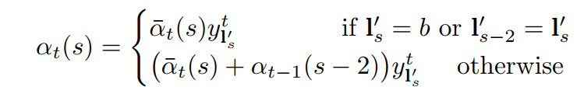

基于CTC的语音识别算法
把相邻的同类符号用blank分开
与HMM不同，并非无跨越递推关系：
且：
根据序列中最后一个符号是或不是blank，如下计算

Slide 20
基于CTC的语音识别算法
采用同样的方式定义和计算后向变量 。
计算梯度
只要能够计算
有：
如果能够计算出 ，就可以用BPTT算法进行参数更新

Slide 21
基于CTC的语音识别算法
易证：
从而推知

Slide 22
基于CTC的语音识别算法
考虑到
从而有

Slide 23
基于CTC的语音识别算法
问题4：识别
计算 ，选择概率最大的 ，做为识别结果
例如直接输出字母序列。
也可以分两步完成：
第一步计算
第二步Viterbi解码，并融合语言模型

Slide 24
基于Attention的语音识别技术

Slide 25
基于Attention的语音识别算法
CTC损失可能会鼓励某些不合理的子词检出结果
尽管训练时，不需要再训练HMM模型，但识别时，为了利用语言模型的知识，还是在HMM框架下实现，仍旧分成两步，并用到不同来源的模型。
一个想法：检测可以用LSTM，seq2seq也可以用LSTM
在深度模型中有没有一个网络模型，能同时包含两个处理时序信息的网络，并能够同时得到训练？
有，编码器-解码器（Encoder-Decoder）模型。

Slide 26
基于Attention的语音识别算法
输出序列长度为I
y_{I-1}
编码向量
h
输入序列长度为N
编码器-解码器模型（Encoder-Decoder）结构图

Slide 27
基于Attention的语音识别算法
编码器-解码器模型（Encoder-Decoder Model）由编码器和解码器两个网络组成。
编码器将输入序列映射到一个指定长度的向量，解码器将指定长度的向量解码为真实的标签序列。
解决了对齐问题，不再需要识别网络
没有conditional independence assumption
编码器和解码器都是LSTM/RNN
[1] Bahdanau D, Cho K, Bengio Y. Neural machine translation by jointly learning to align and translate[J]. arXiv preprint arXiv:1409.0473, 2014.

Slide 28
基于Attention的语音识别算法
编码器（Encoder）部分：
一般采用pooling机制来压缩矩阵H到固定长度的向量h
解码器（Decoder）部分：
此框架存在问题：
h必须包含原始序列中的所有信息，成为了限制模型性能的瓶颈。
Embedding矩阵
Many to many输出

Slide 29
基于Attention的语音识别算法
解决问题的方法，Attention机制
2014年[1]提出将Attention机制加入到目前的编码器-解码器模型（Encoder-Decoder）中，并成功应用到了机器翻译中，同时取得了目前最好的效果。
打破了依赖于内部一个固定长度的解码向量的限制
相当于向Decoder每次输入不同的h，称之为上下文向量
[1] Bahdanau D, Cho K, Bengio Y. Neural machine translation by jointly learning to align and translate[J]. arXiv preprint arXiv:1409.0473, 2014.

Slide 30
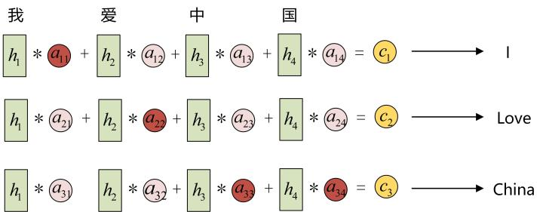
基于Attention的语音识别算法
以机器翻译任务为例：
注意力分如何计算得到的？

Slide 31
基于Attention的语音识别算法
2016年Google在[2]中提出了Listen，attention and spell（LAS）模型，第一次成功的将Attention机制应用到了LVCSR系统中
由于语音段更长，encoder用了pBLSTM（Pyramid Bi-LSTM）
Encoder 被称为listener
Decoder被称为speller
[2] Chan W, Jaitly N, Le Q, et al. Listen, attend and spell: A neural network for large vocabulary conversational speech recognition[C]//Acoustics, Speech and Signal Processing (ICASSP), 2016 IEEE International Conference on. IEEE, 2016: 4960-4964.

Slide 32
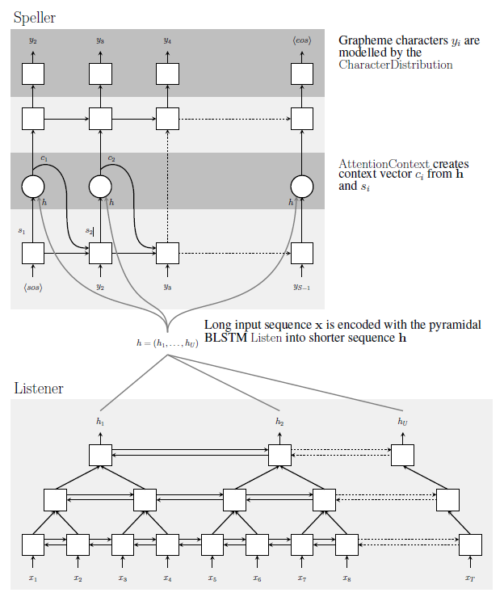

Slide 33
基于Attention的语音识别算法
Attention 计算
权重 同样是从模型中学出的，它实际和Decoder的第i阶段的隐状态 、Encoder第j个阶段的隐状态 有关。理解为用下一个输出的预测值来选择H中最应该关注的部分
注意力得分 ，可以采用如下形式
加性模型：
V W和U都是可学习的参数

Slide 34
基于Attention的语音识别算法
点积模型：
缩放点积模型：
双线性模型：

Slide 35
基于Attention的语音识别算法
根据预测的输出来选择输入的一部分来生成真实的输出
是一种输出驱动的对齐方式，与之前各方法的前向思维不同，是后向思维
通过softmax函数，计算权重
J 的大小取决与encoder

Slide 37
基于Attention的语音识别算法
采用Attention机制的Decoder---Speller
隐状态
Decoder的输出：用DNN计算如下概率
训练时目标文本的条件概率为：
从语言知识角度对下一个识别结果进行预测

Slide 38
基于Attention的语音识别算法
采用Attention机制的Decoder---Speller
字符识别
句子结尾被识别，当
训练时，对标注文本 目标函数计算为：
计算 时假定 就是

Slide 40
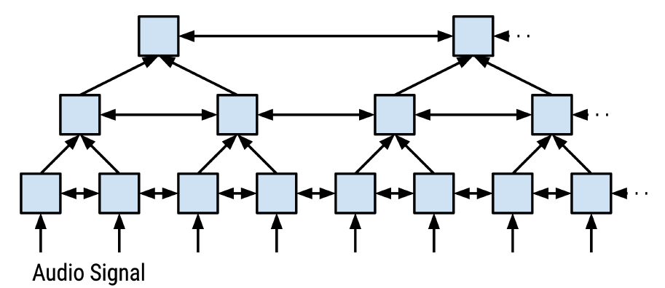
基于Attention的语音识别算法

Slide 41
基于Attention的语音识别算法
采用Attention机制的encoder---Listener
pBLSTM
Reduce number of timesteps for attention to attend to
Build higher level features with each layer
Computational efficiency
8 filterbank frames →1 pyramid frame feature

Slide 42
基于Attention的语音识别算法
需要大量的训练数据
对长语音不友好
按字符数量规整，加入语言模型

Slide 43
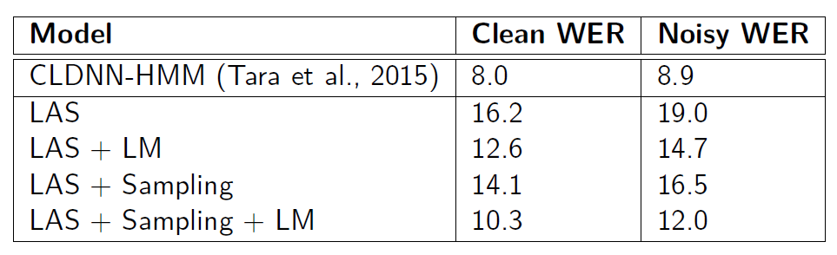
基于Attention的语音识别算法

Slide 44
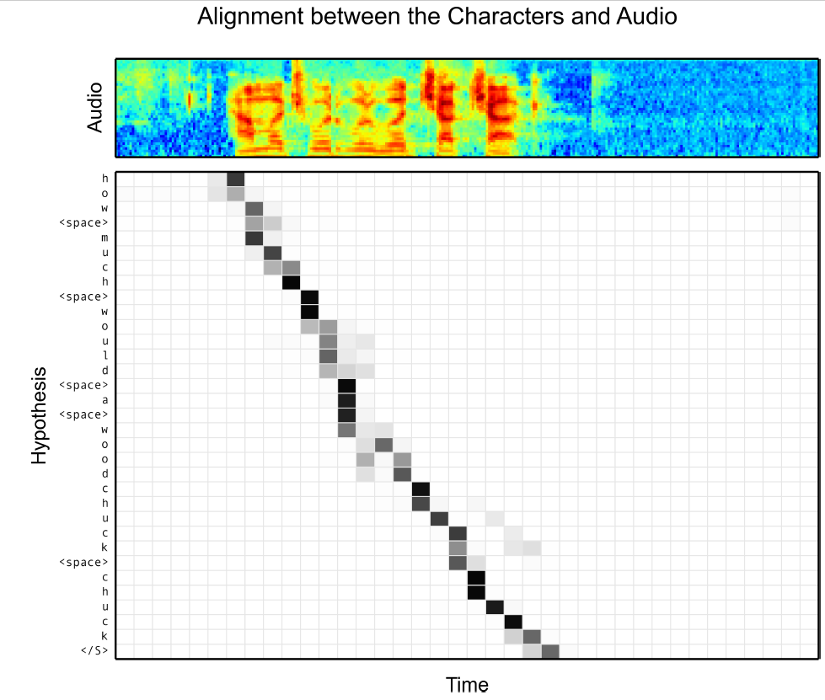
基于Attention的语音识别算法
理想的对齐方式
下 的取值

Slide 45
基于Attention的语音识别算法
对齐情况并不能总这么理想
从attention的工作机理上，是有可能像机器翻译任务那样，先选择后面的声学内容来产生识别结果
输入序列和输出序列间的对齐关系可能过度灵活
原因：对各输出步而言，它们的attention计算是相互独立的。
解决方法：加入位置约束信息，保证输出时序的单调性

Slide 46
基于Attention的语音识别算法
基于位置感知的注意力机制（location based attention）
有：
基于位置循环感知的注意力机制（location recurrent based attention):
J. Chorowski, D. Bahdanau, D. Serdyuk et al., “Attention-based models for speech recognition,” in NIPS, 2015, pp. 577–585
S. Watanabe, T. Hori, S. Karita et al., “Espnet: End-to-end speech processing toolkit,” in INTERSPEECH, 2018, pp. 2207–2211.

Slide 47
基于RNN-T的语音识别技术

Slide 48
基于RNN-T的语音识别算法
基于RNN-T的语音识别
RNN Transducer
RNN-T是对CTC方法的改进
CTC不能整合语言模型进行联合训练，而RNN-T有语言
建模能力
EXPLORING ARCHITECTURES, DATA AND UNITS FOR STREAMING END-TO-END SPEECH RECOGNITION WITH RNN-TRANSDUCER,2018

Slide 49
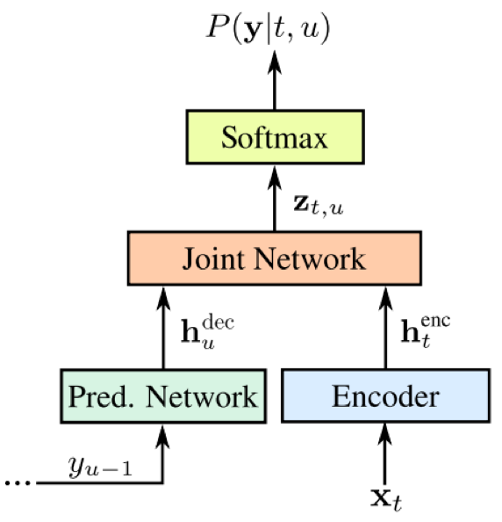
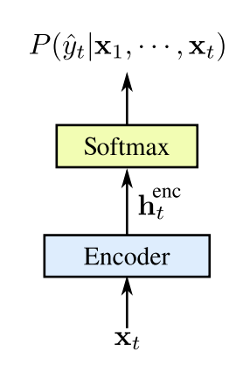
基于RNN-T的语音识别算法
各时刻的输出相互独立
t与u不一致
拼接
语言模型lstm
声学模型lstm
CTC
RNN-T

Slide 50
基于RNN-T的语音识别算法
RNN-T是理论上很完美的模型
但比较难以训练，一般采用分别预训练的方式
用CTC损失预训练声学模型部分

Slide 51
基于RNN-T的语音识别算法
用CE损失预训练语言模型部分

Slide 52
基于RNN-T的语音识别算法
最后，用RNN-T损失联合训练

Slide 53
基于Conformer的语音识别技术

Slide 54
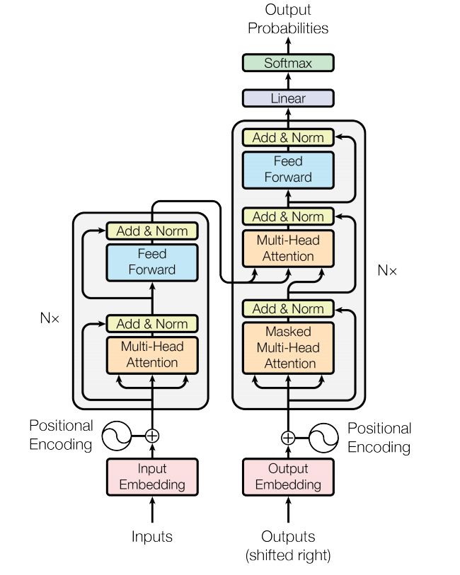
基于Conformer的语音识别算法
由基于Transformer的方法发展而来
Transformer
是当下最流行的Seq2Seq模型
在时序处理中不用RNN，完全依赖Attention
Self Attention +多头Attention+多层Attention（模块多层堆叠）
也分encoder和decoder两部分，encoder在整段语音中聚合相关内容得到帧级语义表示，decoder基于该语义表示序列逐一输出语义符号
Encoder block
可以有多个
[1] Vaswani A, Shazeer N, Parmar N, et al. Attention is all you need [C]//Advances in Neural Information Processing Systems. 2017: 5998-6008.

Slide 55

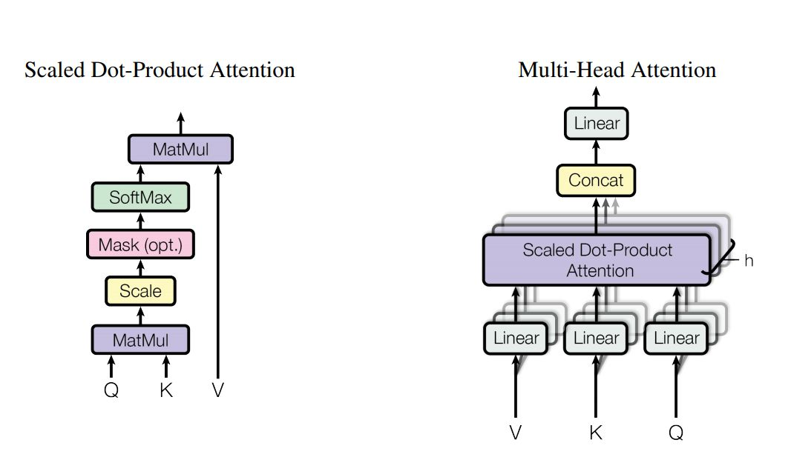
基于Conformer的语音识别算法
Multi-Head Self-attention机制
当前帧的Q与所有帧的K、V计算点积，并通过维度规整和Softmax函数计算该帧的权重分

Slide 56
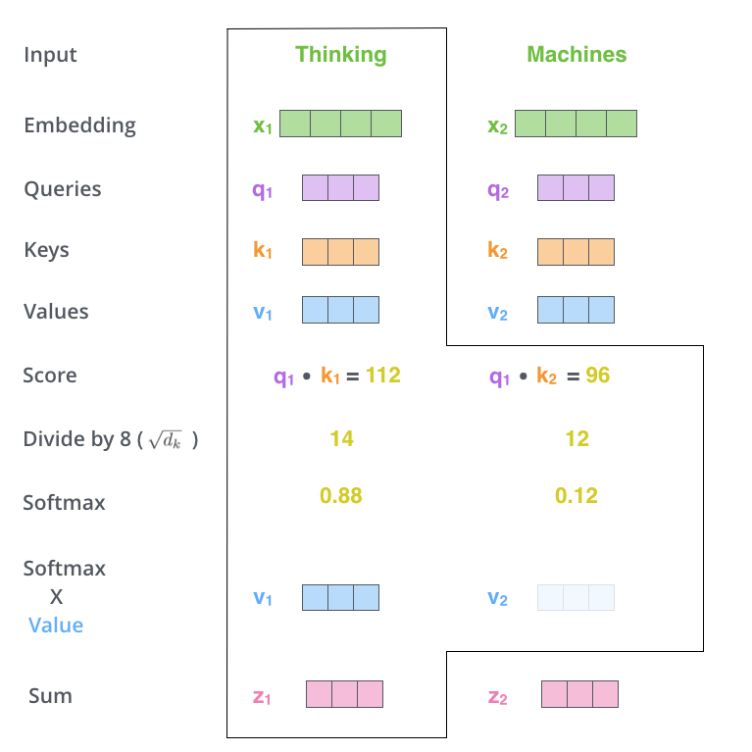
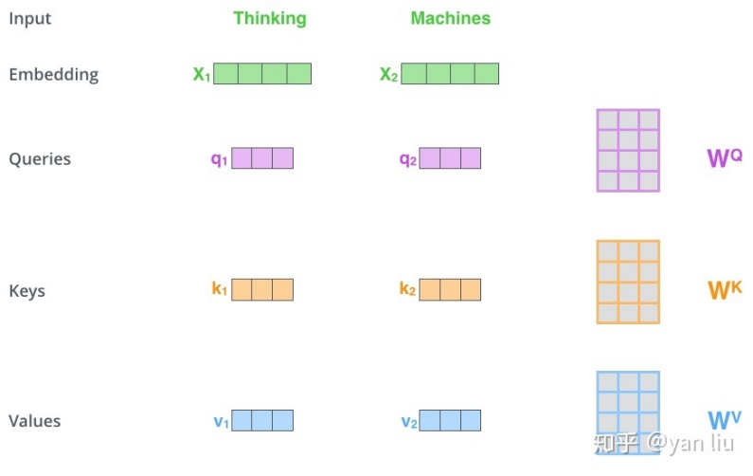
基于Conformer的语音识别算法
基于语义相关性对声学表示进行聚合
可学习的参数
语义表示

Slide 57
基于Conformer的语音识别算法
encoder
z₁
z₂
z₃
z₄
z₅
残差连接，避免梯度消失或爆炸
归一化
加
全连接层
用正弦、余弦函数生成沿时间轴变化的波形，然后把这种波形叠加到的输入中
归一化
加
多头注意力
位置编码
x₁
x₂
x₃
x₄
x₅

Slide 58
基于Conformer的语音识别算法
decoder
o₁
o_{t-1}
o_{t}
归一化
位置编码
加
多头注意力
全连接层
加
归一化
归一化
加
多头注意力
拼接
z₁
z₂
z₃
z₄
z₅

Slide 59
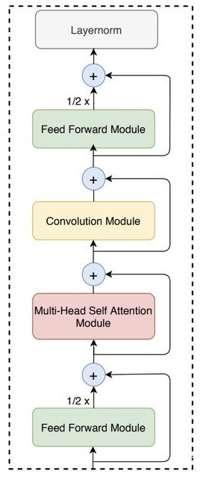
基于Conformer的语音识别算法
Conformer
卷积增强的Transformer
Transformer擅长提取长序列中的语义依赖关系
卷积则是擅长提取局部特征
可以用卷积去加强Transformer在语音识别领域的效果
Encoder如图所示
[1] . Gulati, Anmol, et al. “Conformer: Convolution-augmented Transformer for Speech Recognition，2020.

Slide 60
Wav2vec：无监督语音预训练模型

Slide 61
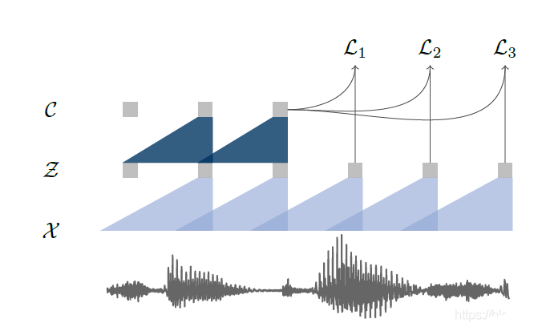

Wav2vec：无监督预训练模型
在大规模的无标注数据上进行无监督预训练
得到声学表示和初始模型
wav2vec
v为感受野
（receptive field size）
上下文向量
上下文网络context network
编码向量
编码器网络encoder network
[1] Schneider, S. , et al. "wav2vec: Unsupervised Pre-training for Speech Recognition." Interspeech 2019.

Slide 62


Wav2vec：无监督预训练模型
Wav2vec的损失函数采用contrastive loss
step-specific线性预测器层
Sigmoid函数
负例
（从一个特定的负例分布中采样得到）
作者使用c_{i}替换了log-mel filterbank特征，在ASR实验中取得了更好的性能。
[1] Schneider, S. , et al. "wav2vec: Unsupervised Pre-training for Speech Recognition." Interspeech 2019.

Slide 63
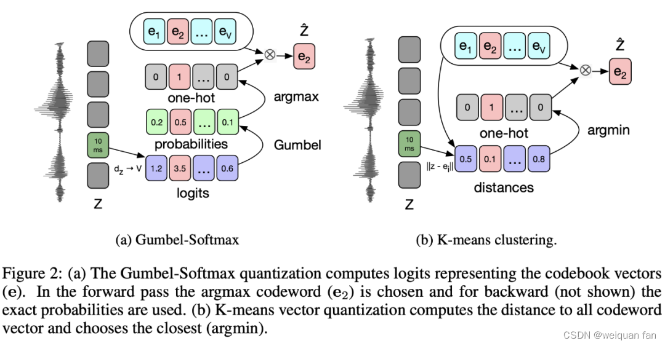
Wav2vec：无监督预训练模型
vq-wav2vec
[2] Baevski, Alexei , S. Schneider , and M. Auli . "vq-wav2vec: Self-Supervised Learning of Discrete Speech Representations." International Conference on Learning Representations 2020.

Slide 64
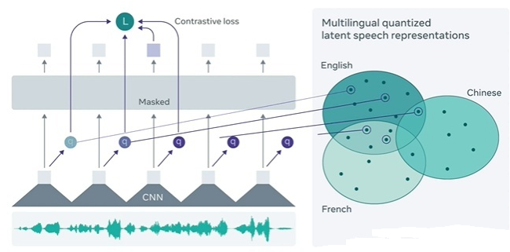
Wav2vec：无监督预训练模型
Wav2vec 2.0
为方言和细分领域的语音识别任务创造了条件
大约一半的音频表示在被馈送到transformer之前被隐蔽掉（masked）
transformer
[3] Baevski, A. , et al. "wav2vec 2.0: A Framework for Self-Supervised Learning of Speech Representations." 2020.

Slide 65
谢 谢
Notes:
65

